Slide 1
Exemple de séquence n°2 en 1ère Sciences de l’ingénieur
Lycée JACQUARD - CAUDRY
Séminaire à Roubaix, le 27 mars 2014

Slide 2
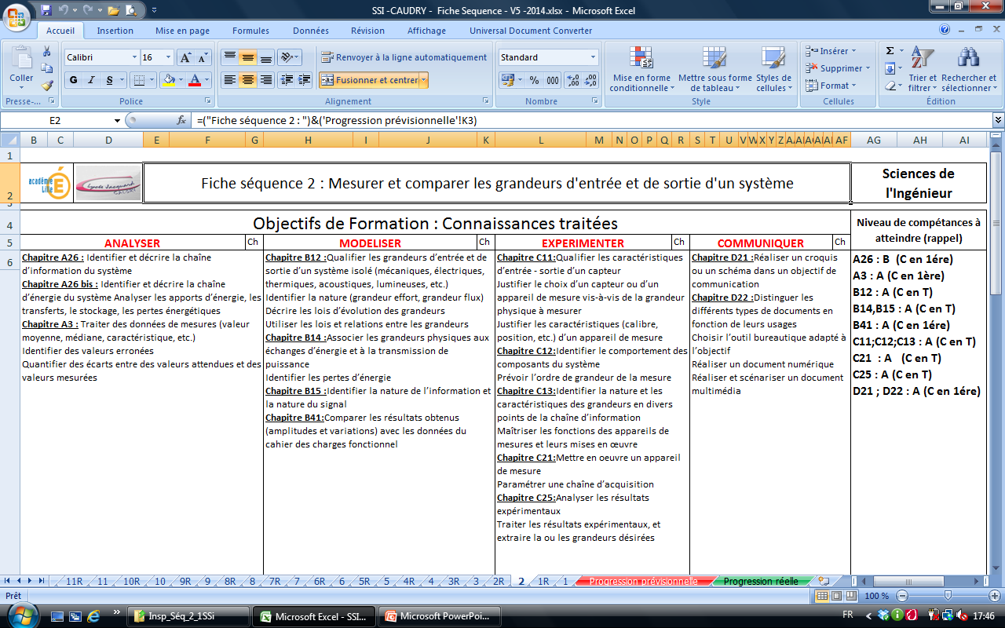
Séquence 2
Mesurer et comparer les grandeurs d’entrée et de sortie d’un système.
Objectifs de formation définis dans la progression pédagogique

Slide 3
1°) Que doivent apprendre mes élèves ?
Quelle est la démarche du professeur pour réaliser sa séquence à partir des objectifs pédagogiques?
Décrire la chaîne d’énergie d’un système sous forme d’un schéma bloc
Caractériser les entrées et les sorties comme grandeurs d’effort ou de flux
Effectuer les mesures de ces grandeurs
Calculer des puissances et des énergies
Identifier le type d’énergie et analyser les flux d’énergie
Calculer le rendement global du système

Slide 4
Quelle est la démarche du professeur pour réaliser sa séquence à partir des objectifs pédagogiques?
2° Quels systèmes présents dans le laboratoire peuvent être utilisés ?
FAAC
TONDEUSE
AGRAFEUSE
AR-DRONE
eKART
EWEE
3°) Définir une question sociétale et une problématique.

Slide 5
Séquence 2
Mesurer et comparer les grandeurs d’entrée et de sortie d’un système.
4°) Quel scénario? La séquence du point de vue de l’élève.

Slide 6
Séquence 2
Mesurer et comparer les grandeurs d’entrée et de sortie d’un système.
1_Activité de lancement: En classe entière 1H
2_Apport de connaissance: En classe entière Support AR_DRONE 1H

Slide 7
Séquence 2
Mesurer et comparer les grandeurs d’entrée et de sortie d’un système.
3_TP: En binôme 1H
4_STRUCTURATION En classe entière 2H

Slide 8
Séquence 2
Mesurer et comparer les grandeurs d’entrée et de sortie d’un système.
5_TP En binôme 2H
6_RESTITUTION En classe entière 2H

Slide 9
Séquence 2
Mesurer et comparer les grandeurs d’entrée et de sortie d’un système.
7_APPORT En classe entière 1H
8_TD En classe entière 1H
9_EVALUATION En classe entière 1H

Slide 10
Séquence 2
Mesurer et comparer les grandeurs d’entrée et de sortie d’un système.
Visualisation de la séquence par ce graphique :
lancement
Cours
TP
Restitution
Structuration des connaissances
TP
Synthèse
Cours
TP
TP
TD
Evaluation
TP
TP

Slide 11
lancement
Cours
TP
Restitution
Structuration des connaissances
TP
Synthèse
Cours
TP
TP
TD
Evaluation
TP
TP
Séance 1: Lancement 1H
Lancement de la séquence sur la question sociétale
TRAVAIL PREPARATOIRE A LA MAISON ET AVANT DE COMMENCER LA SEQUENCE « 1 semaine avant ».
Un groupe d’élèves traite un des sujets.
o Sujet n°1 : Comparer la consommation énergétique de la société en fonction des années, comparaison entre les années 1800, 1900 et les années 2000. Précisez les moyens de production et les quantités utilisées.
o Sujet n°3 : Comparer les consommations énergétiques de quelques appareils utilisés par les ménages en fonction des années comme le réfrigérateur, la machine à laver, le chauffage.
o Sujet n°2 : Comparer la consommation énergétique des ménages en fonction des années par exemple un ménage des années 50 ou 60 avec un ménage des années 2000. Précisez les moyens utilisés pour se chauffer et les appareils électroménagers utilisés ainsi que leur consommation.

Slide 12
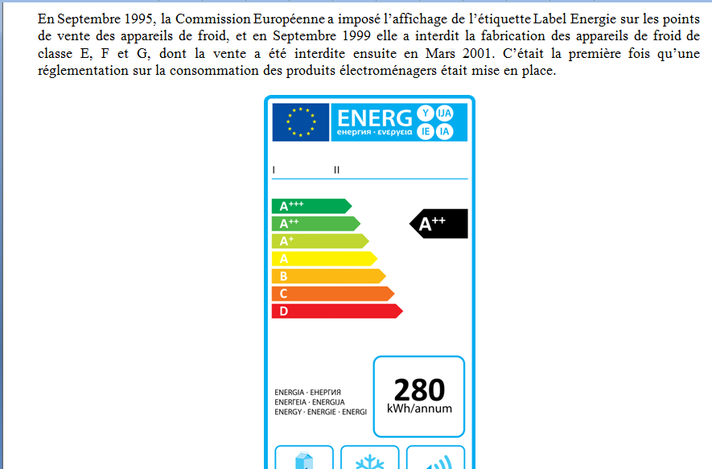
Exemple de synthèse du professeur
sur le sujet n°1 puis le sujet n°3.
Synthèse 30’ par les élèves et 30’ par le professeur.

Slide 13
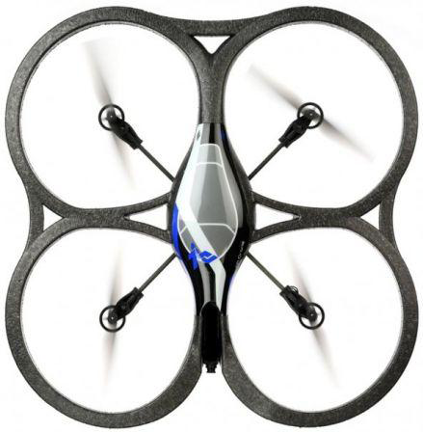
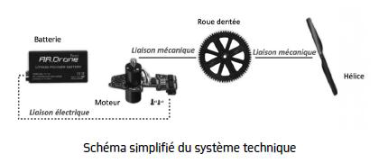
lancement
Cours
TP
Restitution
Structuration des connaissances
TP
Synthèse
Cours
TP
TP
TD
Evaluation
TP
TP
Séance 2: Cours sur
la chaine d’énergie

Slide 14
lancement
Cours
TP
Restitution
Structuration des connaissances
TP
Synthèse
Cours
TP
TP
TD
Evaluation
TP
TP
Séance 3: TP n°1 - 1H
4 Questions sur la chaine d’énergie et les grandeurs d’entrée et de sortie.
1°- Analyser et décrire les entrées et les sorties de chaque fonction de la chaine d’énergie du système.
2°- Identifier les différentes énergies mise en jeu.
3°- Identifier les grandeurs d’effort et les grandeurs de flux.
 4°- Rechercher dans les documents techniques les caractéristiques des solutions techniques.
Les questions sont en rapport avec le programme
Réponse Attendu de l’élève

Slide 15
lancement
Cours
TP
Restitution
Structuration des connaissances
TP
Synthèse
Cours
TP
TP
TD
Evaluation
TP
TP
Séance 4: Restitution - 20 min
Présentation et explication de la chaine d’énergie du système étudié par les élèves.
FAAC
TONDEUSE
eKART
AGRAFEUSE
EWEE

Slide 16
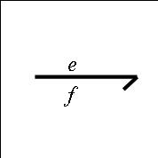
lancement
Cours
TP
Restitution
Structuration des connaissances
TP
Synthèse
Cours
TP
TP
TD
Evaluation
TP
TP
Séance 5: Structuration des connaissances - 1H30
Définition de la flèche de puissance
e : valeur d’effort
f: valeur de flux
Définition des valeurs efforts et flux

Slide 17
lancement
Cours
TP
Restitution
Structuration des connaissances
TP
Synthèse
Cours
TP
TP
TD
Evaluation
TP
TP
Séance 6 : TP n°2 - 2H
CI N°2 : EXPERIMENTER ET MESURER SUR UN SYSTEME REEL POUR EVALUER SES PERFORMANCES.

Slide 18
lancement
Cours
TP
Restitution
Structuration des connaissances
TP
Synthèse
Cours
TP
TP
TD
Evaluation
TP
TP
Ce type de travail déjà étudié en 1ère activité peut être évalué
(compétence A26bis)
Notes:
Il faudra expliquer que vous refaite faire le schéma bloc parce que vous avez fait tourné les groupe sur les différents systèmes et que c’est aussi un moyen de vérifier que ce qui a été fait dans l’activité précédente et synthétisé est bien acquis.
Il faudra aussi signalé le pb auquel les élèves vont être confronté à cause du cosf et dire que vous traiterez ce pb en synthèse.

Slide 19
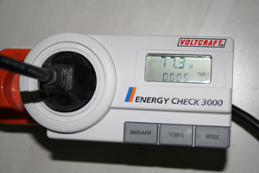
lancement
Cours
TP
Restitution
Structuration des connaissances
TP
Synthèse
Cours
TP
TP
TD
Evaluation
TP
TP
Mesurer la puissance absorbée par le système avec la prise wattmétrique. En déduire la puissance absorbée par le moteur.
2ème Etude : Détermination de la puissance absorbée par le moteur.

Slide 20
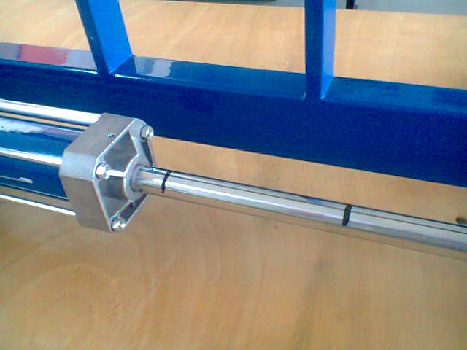
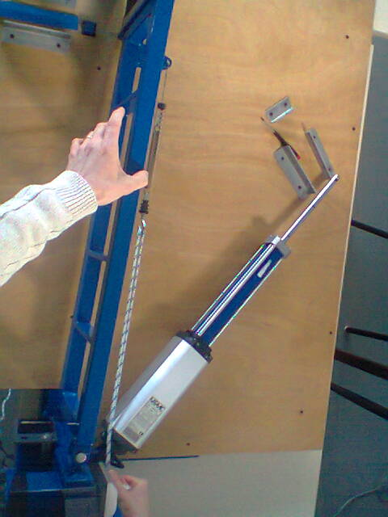
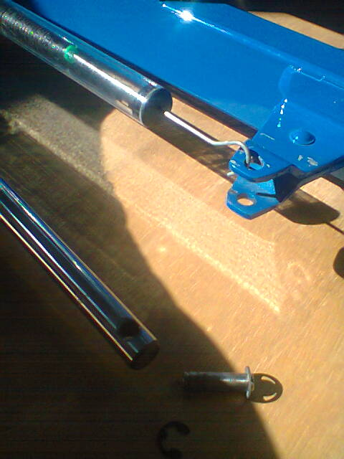
lancement
Cours
TP
Restitution
Structuration des connaissances
TP
Synthèse
Cours
TP
TP
TD
Evaluation
TP
TP
3ème Etude : Détermination de la puissance délivrée par le vérin pour mettre en mouvement le portail.
Mesurer la longueur de sortie de la tige du vérin
Chronométrer le temps mis par le vérin pour effectuer une rentrée complète.
Calculer la vitesse linéaire de rentrée du vérin en m/s.
Mesurer la force pour ouvrir le portail à l’aide d’un dynamomètre.
Evaluer la puissance nécessaire maximale.
Notes:
Il faudrait effectivement faire des photos pour expliquer la mesure de la vitesse et aussi refaire une photo de la mesure d’effort (en vue de dessus) pour bien montrer qu’on tire dans l’axe du vérin.

Slide 21
lancement
Cours
TP
Restitution
Structuration des connaissances
TP
Synthèse
Cours
TP
TP
TD
Evaluation
TP
TP
4ème Etude : Détermination du rendement global et conclusion.
Déterminer le rendement total du système à partir des valeurs expérimentales.
Avec le dossier ressource, calculer le rendement total théorique.
Comparer les valeurs trouvées et expliquer les éventuels écarts de valeurs.
Proposer différentes solutions à apporter pour améliorer le rendement.
Conclure sur l’efficacité énergétique du système. Pensez vous que cet ouvre portail soit encore utilisé de nos jours ? Rechercher sur internet (site de la société FAAC http://www.faac.fr/ita/produits/automatisme-portails-et-barrieres/battant-residentiel.html ) et proposer un ouvre portail pouvant le remplacer ? Indiquer quelles sont les modifications apportées ?
Notes:
On peut aussi leur faire calculer le rendement quand le système arrive en butée tout en continuant à fonctionner jusqu’à la fin de la temporisation : il est nul !

Slide 22
lancement
Cours
TP
Restitution
Structuration des connaissances
TP
Synthèse
Cours
TP
TP
TD
Evaluation
TP
TP
Séance 7 : Synthèse - 2H
Analyse des écarts de puissance entre l’attendu et le réel.
Analyse du rendement, évaluer la consommation énergétique perdue sur une année.

Slide 23
lancement
Cours
TP
Restitution
Structuration des connaissances
TP
Synthèse
Cours
TP
TP
TD
Evaluation
TP
TP
Conclusion.
La société FAAC a fait évoluer ses produits de manière à ce qu’ils soient moins énergivores en remplaçant l’opérateur hydraulique par des réducteurs de vitesse à engrenages et un moteur DC consommant 70W.

Slide 24
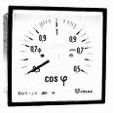
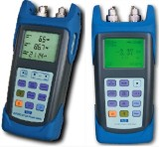
lancement
Cours
TP
Restitution
Structuration des connaissances
TP
Synthèse
Cours
TP
TP
TD
Evaluation
TP
TP
Séance 8 : Cours - 1H
Apport de cours sur le monophasé : valeur efficace, déphasage éventuellement les différentes puissances S, P et Q.
Méthode pour mesurer l’angle φ
Autre méthode le cosφmétre.
Notes:
On peut aussi faire constater que le cosf est donné par le constructeur (à vérifier s’il est sur la plaque du système…)

Slide 25
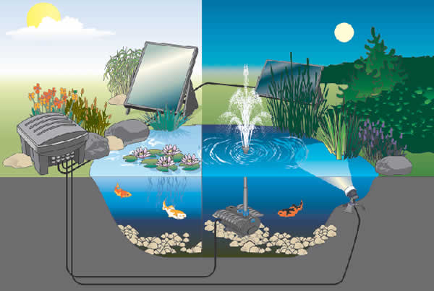
lancement
Cours
TP
Restitution
Structuration des connaissances
TP
Synthèse
Cours
TP
TP
TD
Evaluation
TP
TP
Séance 9 : TD : « Confortation » - 1H

Slide 26
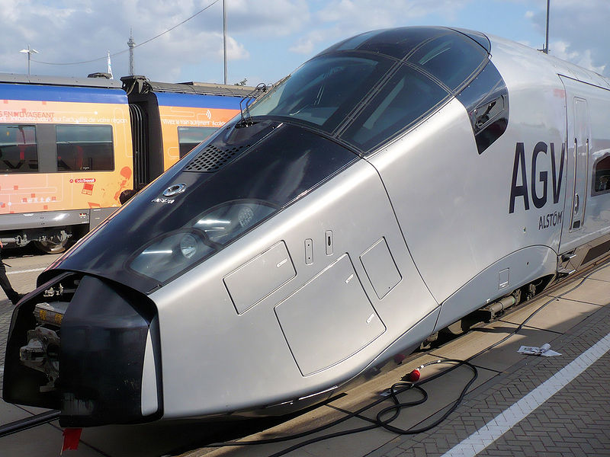
lancement
Cours
TP
Restitution
Structuration des connaissances
TP
Synthèse
Cours
TP
TP
TD
Evaluation
TP
TP
Séance 10 : Evaluation - 1H
MOTEUR SYNCHRONE (MSAP) rendement 98%
MOTEUR ASYNCHRONE (MAS) rendement 95%
d’après le livre de Techniques de l’ingénieur

Slide 27
Séquence 2
Mesurer et comparer les grandeurs d’entrée et de sortie d’un système.
Objectifs de formation définis dans la progression pédagogique

Slide 28
Séquence 2
Mesurer et comparer les grandeurs d’entrée et de sortie d’un système.
Dans cette séquence les capacités A26, B15 et B41 ne sont pas abordées. Cette information doit être reportée sur la progression pédagogique réelle pour en vérifier l’impact

Slide 29
Merci de votre attention,
C’EST FINI

